Slide 1
Hacia una nueva metodología apoyada en las TIC
Herramientas de web 2.0. en la enseñanza de economía
Rosalía Pérez Olivares
Profesora de Economía en Enseñanza Secundaria
IES La Basílica e IES Alquibla
Rosalía Pérez Olivares. Profesora de Economía en Enseñanza Secundaria
IES La Basílica e IES Alquibla

Slide 2


1. ALUMNOS DIFERENTES, METODOLOGÍA DIFERENTE
¡NUESTROS ALUMNOS HAN CAMBIADO!

Slide 3
1. ALUMNOS DIFERENTES, METODOLOGÍA DIFERENTE
DIFERENCIA EN ACCESO A INTERNET POR EDAD

Slide 4
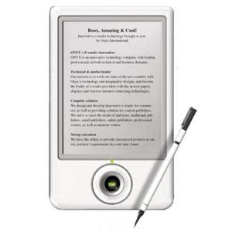
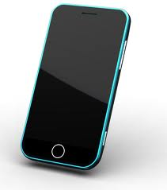
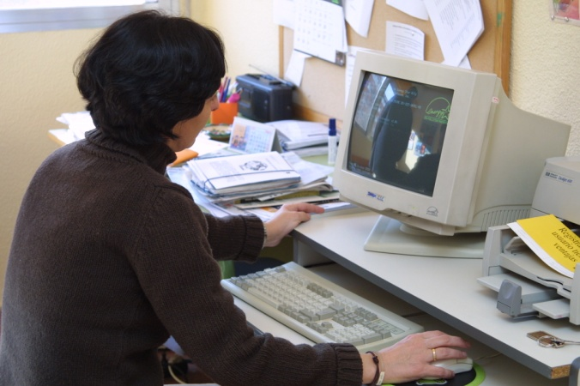
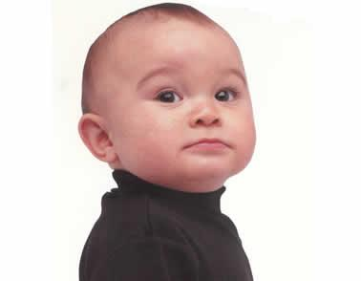
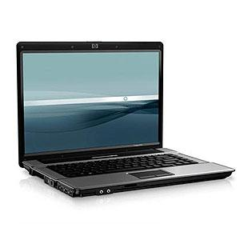
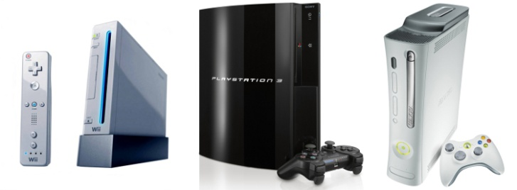
1. ALUMNOS DIFERENTES, METODOLOGÍA DIFERENTE
NATIVO DIGITAL
INMIGRANTE DIGITAL

Slide 5
1. ALUMNOS DIFERENTES, METODOLOGÍA DIFERENTE
NATIVOS DIGITALES
INMIGRANTES DIGITALES
Están acostumbrados a:
Recibir información muy rápida
Trabajar en paralelo y multi-tarea
Prefieren los gráficos y la imagen al texto
Trabajan mejor con juegos
Trabajo o juego colaborativo
Recibir una recompensa inmediata

Slide 6
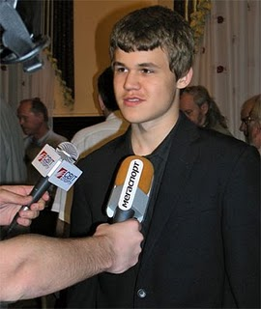
1. ALUMNOS DIFERENTES, METODOLOGÍA DIFERENTE
Magnus Carlsen, 21 años, gran maestro de ajedrez desde los 13 años:
“No recuerdo si tengo un tablero de ajedrez en casa, debe de haber uno por alguna parte”

Slide 7

1. ALUMNOS DIFERENTES, METODOLOGÍA DIFERENTE
¿QUÉ HERRAMIENTAS PUEDEN SER NUESTRAS MEJORES ALIADAS EN ESTE PROCESO?
ALUMNOS DIFERENTES
METODOLOGÍA DIFERENTE
LAS TIC
Información
Multitud de formatos para presentar información
Herramientas sociales para compartir información
APRENDIZAJE AUTÓNOMO

Slide 8
1. ALUMNOS DIFERENTES, METODOLOGÍA DIFERENTE
Estas son las tres causas de (…), por favor tomad apuntes
Hay tres causas fundamentales de (…), tenéis quince minutos para encontrarlas con vuestra tecnología y después discutiremos sobre lo que habéis encontrado
(Marc Prensky, 2008)

Slide 9
2. INCONVENIENTES DE LAS TIC Y POSIBLES SOLUCIONES
INCONVENIENTES | POSIBLES SOLUCIONES
- PROBLEMAS DE SEGURIDAD Y ABUSO (spam, pornografía infantil, etc.) | Formación a profesor y alumnado Utilizar herramientas Web 2.0. específicas para educación (no información personal)
- FALTA DE MOTIVACIÓN DE ALGUNOS DOCENTES | - Formación a docentes sobre nueva metodología apoyada en las TIC (las TIC como solución, no como imposición)
- FALTA DE FORMACIÓN DE ALGUNOS DOCENTES | Ir poco a poco “Aprender haciendo”: empezar con herramientas Web 2.0. sencillas y que realmente vaya a utilizar. Invertir el proceso de enseñanza-aprendizaje: aprender de los “nativos digitales”

Slide 10
2. INCONVENIENTES DE LAS TIC Y POSIBLES SOLUCIONES
INCONVENIENTES | POSIBLES SOLUCIONES
- SOBREABUNDANCIA DE INFORMACIÓN EN INTERNET | El docente guía a los alumnos y les enseña a verificar la información
- POSIBLES DISTRACCIONES DE LOS ALUMNOS | - También hay distracciones en el aula tradicional, si lo que se enseña no es atractivo.
- FALTA DE MEDIOS TÉCNICOS EN LOS CENTROS DE ENSEÑANZA | PLANIFICAR, PLANIFICAR Y PLANIFICAR BLOGS Y MOODLE: aula abierta las 24 horas Utilizar los medios de los alumnos (móviles , iPods, tablets con conexión a internet)

Slide 11
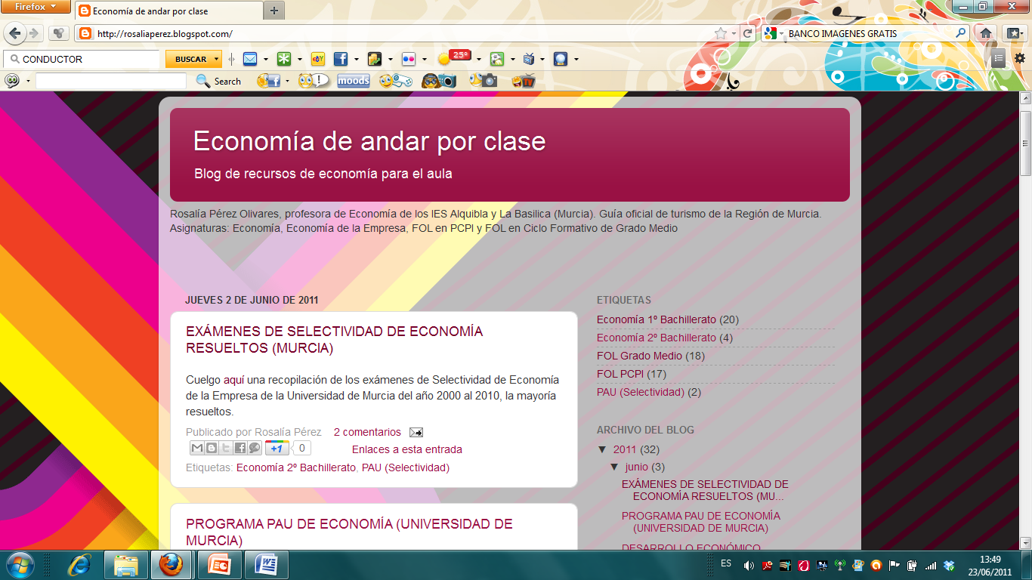
3. EXPERIENCIAS CON HERRAMIENTAS WEB 2.0. EN LA ASIGNATURA DE ECONOMÍA
1. BLOG: “ECONOMÍA DE ANDAR POR CLASE”

Slide 12
3. EXPERIENCIAS CON HERRAMIENTAS WEB 2.0. EN LA ASIGNATURA DE ECONOMÍA
1. BLOG: “ECONOMÍA DE ANDAR POR CLASE”
Surge como “necesidad”: colgar actividades, enlaces, organizar información interesante para consultar también fuera del aula
Mayor interacción con y entre alumnos: comentarios y envío de trabajos
Compartir información con todo el mundo: 5.310 páginas vistas este curso(2.720 el último mes), muchas procedentes de Latinoamérica
Aula 24 horas: los picos de número visitas están fuera del horario lectivo.
Crear el blog requiere tiempo, pero el mantenimiento es sencillo y rápido.
Utilicé Blogger (www.blogger.com), Wordpress también recomendable (www.wordpress.com)

Slide 13
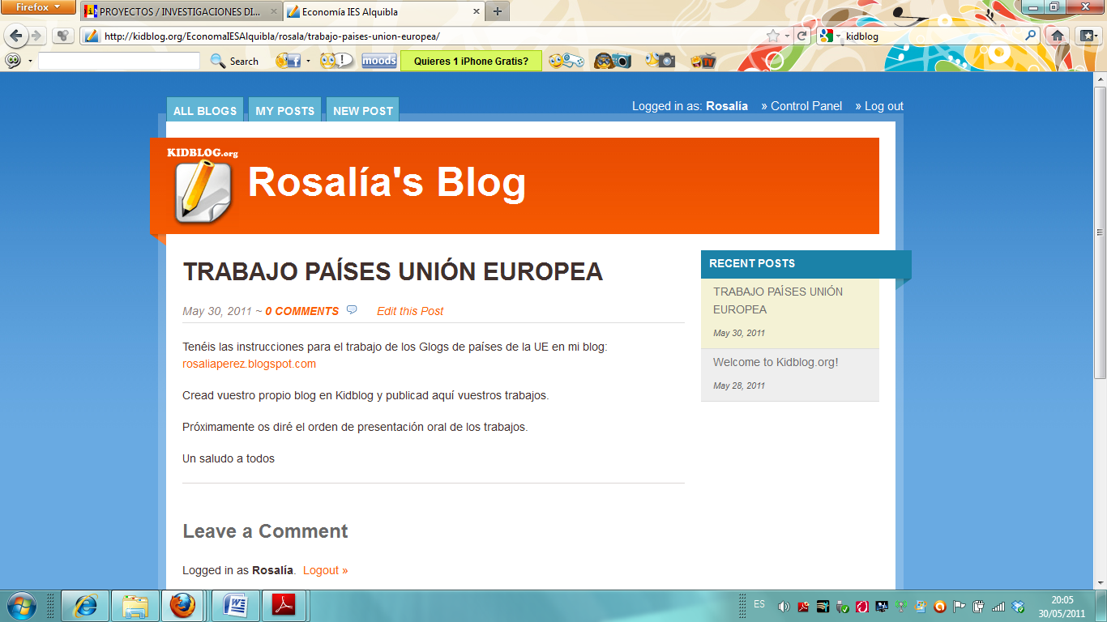
3. EXPERIENCIAS CON HERRAMIENTAS WEB 2.0. EN LA ASIGNATURA DE ECONOMÍA
2. BLOG PARA ALUMNOS: KIDBLOG (http://kidblog.org)
Permite crear blog global de clase y blogs individuales para los alumnos
El profesor da de alta a los alumnos → PRESERVAR LA PRIVACIDAD DE LOS ALUMNOS (problema en otros blogs)
Muy intuitivo y sencillo

Slide 14
3. EXPERIENCIAS CON HERRAMIENTAS WEB 2.0. EN LA ASIGNATURA DE ECONOMÍA
3. GLOGSTER (www.glogster.com)
Murales interactivos y multimedia
Ventajas de murales de Glogster
  Publicar y compartir (trabajar desde diferentes lugares físicos, diferentes centros educativos)
  Preservar privacidad de alumnos (Glogster Edu)
  Incluir enlaces a páginas web, vídeos, fotos, archivos de audio en los murales.
  Permite grabar archivos de audio y hacer fotos
  Muy atractiva para los alumnos
Inconvenientes: idioma inglés, no acepta tildes ni eñes.

Slide 15
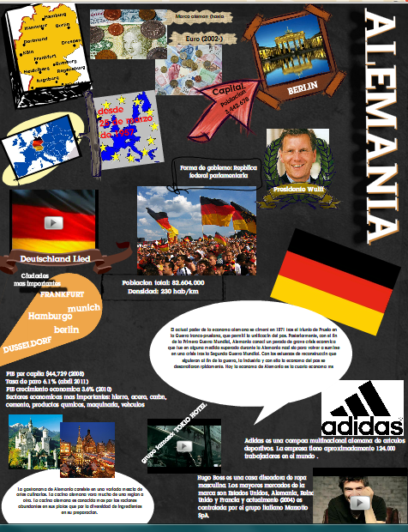
3. EXPERIENCIAS CON HERRAMIENTAS WEB 2.0. EN LA ASIGNATURA DE ECONOMÍA
3. GLOGSTER (www.glogster.com)
Utilidades de los glogs:
  Alumnos: murales, biografías, carteles publicitarios…
  Docentes: mapas conceptuales, presentación de Unidades Didácticas, proponer proyectos de trabajo…
Ejemplos:
http://sef3woman.glogster.com/ffr/
http://chrisandra2011.edu.glogster.com/alemania/

Slide 16
3. EXPERIENCIAS CON HERRAMIENTAS WEB 2.0. EN LA ASIGNATURA DE ECONOMÍA
4. WALLWISHER (www.wallwisher.com)
Tablón de notas virtual
Permite colgar en él notas tipo “post-it”, con texto, vídeos e imágenes
Facilita trabajo colaborativo: todos los alumnos pueden trabajar on-line, al mismo tiempo, en un tablón.
Herramienta muy sencilla, resultados en una sesión.
Permite preservar la privacidad de los alumnos
Mi experiencia: tablón “Consejos para una entrevista de trabajo”, en FOL. Los alumnos plasmaron sus preconcepciones y después lo debatimos.

Slide 17
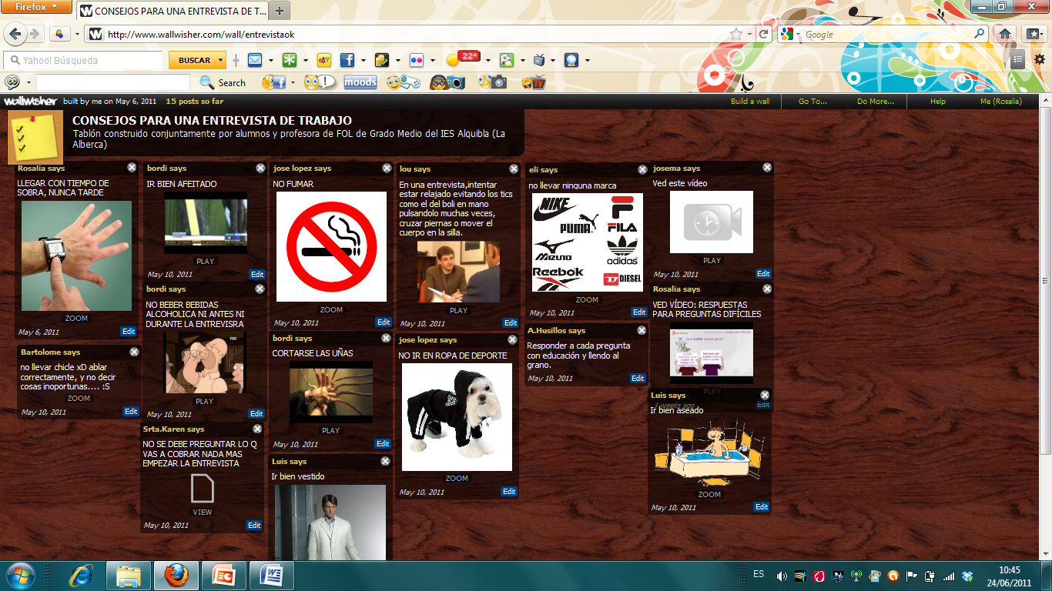
3. EXPERIENCIAS CON HERRAMIENTAS WEB 2.0. EN LA ASIGNATURA DE ECONOMÍA
4. WALLWISHER (www.wallwisher.com)
http://www.wallwisher.com/wall/entrevistaok

Slide 18
3. EXPERIENCIAS CON HERRAMIENTAS WEB 2.0. EN LA ASIGNATURA DE ECONOMÍA
4. WALLWISHER (www.wallwisher.com)
Utilidades:
  Plasmar preconcepciones o conocimientos previos
  Tormentas de ideas
  Biografías
  Impresiones sobre noticia de prensa
  Escribir una historia entre todos, a modo de collage de texto
  Tutoría: opiniones de los alumnos, impresiones sobre el clima de clase, etc.
  ……….

Slide 19
3. EXPERIENCIAS CON HERRAMIENTAS WEB 2.0. EN LA ASIGNATURA DE ECONOMÍA
5. OTRAS HERRAMIENTAS
LÍNEAS DEL TIEMPO
  Hay varios proveedores, uno es www.dipity.com
  Muy útil para biografías, permite insertar texto, vídeos e imágenes
  Ejemplo: líneas del tiempo de economistas ilustres (incluye tutorial) del profesor Emilio López y sus alumnos:
  http://blogs.prensaescuela.es/ecocabe/archives/908

Slide 20
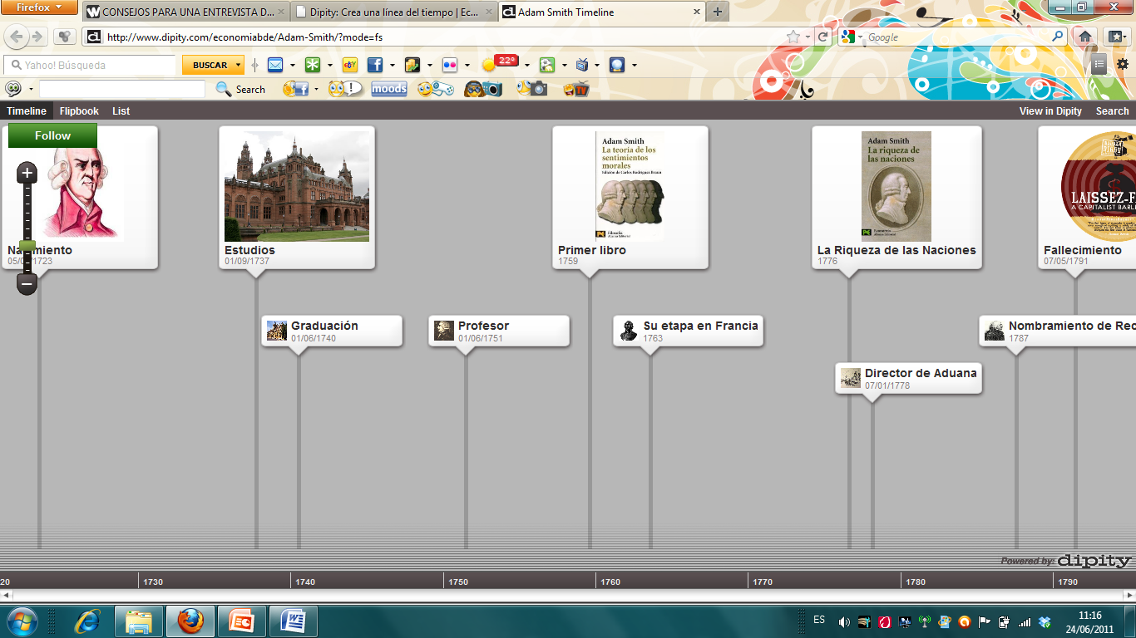
3. EXPERIENCIAS CON HERRAMIENTAS WEB 2.0. EN LA ASIGNATURA DE ECONOMÍA
5. OTRAS HERRAMIENTAS
LÍNEAS DEL TIEMPO

Slide 21
3. EXPERIENCIAS CON HERRAMIENTAS WEB 2.0. EN LA ASIGNATURA DE ECONOMÍA
5. OTRAS HERRAMIENTAS
CÓMICS
  Ejemplo: cómics de Economía realizados por el profesor Jesús Yarza con www.pixton.com
  http://loseconocomics.blogspot.com/

Slide 22
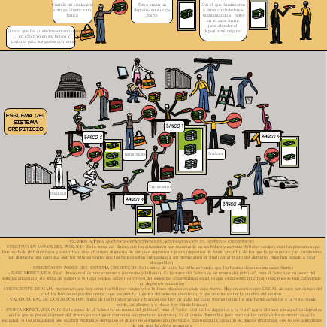
3. EXPERIENCIAS CON HERRAMIENTAS WEB 2.0. EN LA ASIGNATURA DE ECONOMÍA
5. OTRAS HERRAMIENTAS
CÓMICS
Esquema del sistema crediticio

Slide 23
4. CONCLUSIONES
Existe una brecha digital entre los alumnos y los docentes.
El cerebro de nuestros alumnos está acostumbrado a recibir la información de una forma diferente al nuestro.
Debemos cambiar hacia nueva metodología, alejada de las clases magistrales.
Las mejores herramientas para ayudarnos en este proceso son las TIC.
Existen herramientas Web 2.0. muy sencillas que ofrecen excelentes resultados.
Las nuevas tecnologías nos permiten acceder a mucha información e intercambiarla, haciendo que enriquezcamos nuestros conocimientos mutuamente.

